Slide 1
Государственное автономное профессиональное образовательное учреждение
«Казанский торгово-экономический техникум»
Повышение мотивации к обучению студентов
ГАПОУ «Казанского торгово-экономического техникума»
через дифференцированный подход при дистанционном формате образовательного процесса
преподаватель Солдатова А.Н.
Казань, 2020

Slide 2
Дифференцированный подход при дистанционном формате образовательного процесса
В любой системе обучения в той или иной мере присутствует дифференцированный подход, особенно актуален в рамках дистанционном обучении студента.
Одной из задач дифференциации является создание и дальнейшее развитие индивидуальности ребенка, его потенциальных возможностей;
содействие различными средствами выполнения учебных программ при дистанционном обучении каждым учащимся, предупреждение неуспеваемости учащихся, развитие познавательных интересов и личностных качеств.
2

Slide 3
Дифференцированные задания
В формате данного обучения необходимо использовать дифференцированные задания. В текущей работе уместно использовать систему упражнений - заданий, выполнение которых помогает студенту глубоко и осознанно усвоить правило и выработать необходимый навык на его основе.
Дифференцированные задания размещаются:
на площадке Google classroom;
WhatsApp (Ватсап) — мессенджер;
электронной почте и т.д.
Задания включают в себя таблицы, практические работы, решение кейсов, решение ситуационных задач, слайды презентаций.
3

Slide 4
Классификация форм дифференцированного обучения
Основные
Дополнительные
Основные задания выполняют все студенты. Дополнительные задания выполняю студенты, которые быстро справляются с основным заданием и хотят получить дополнительную оценку.
4

Slide 5
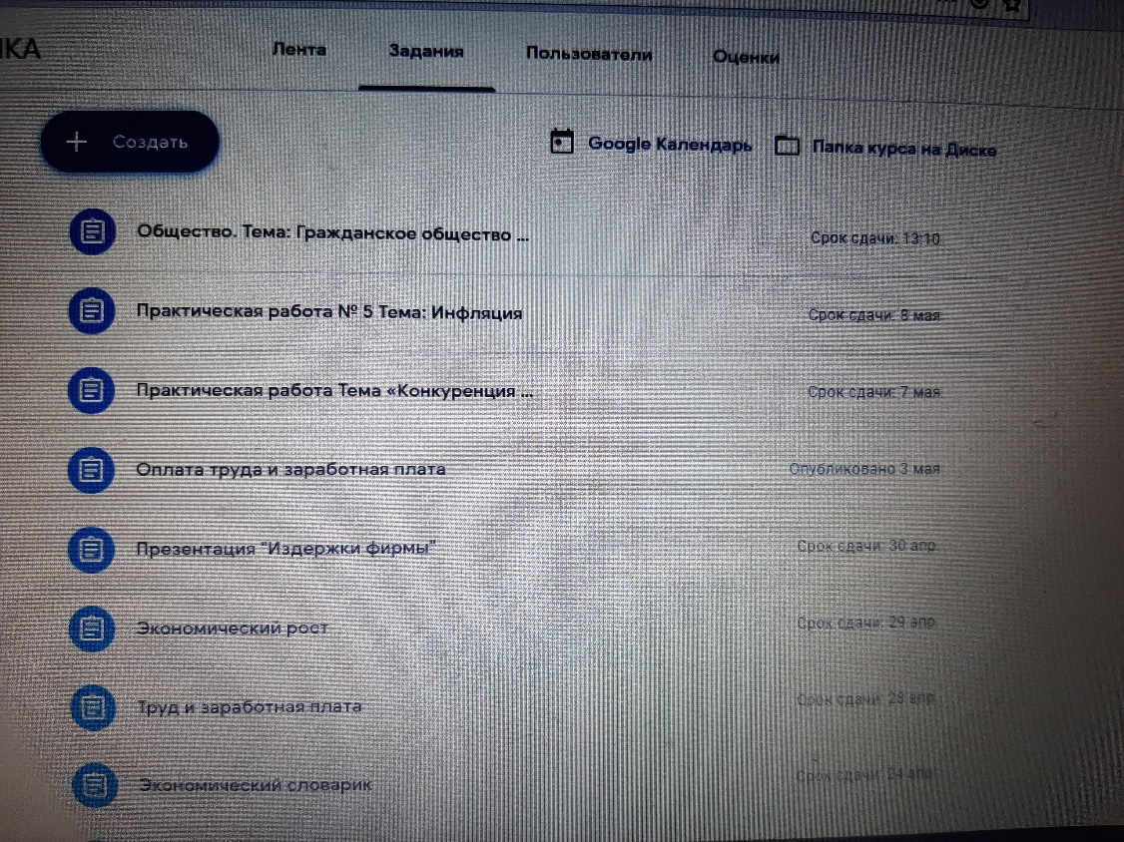
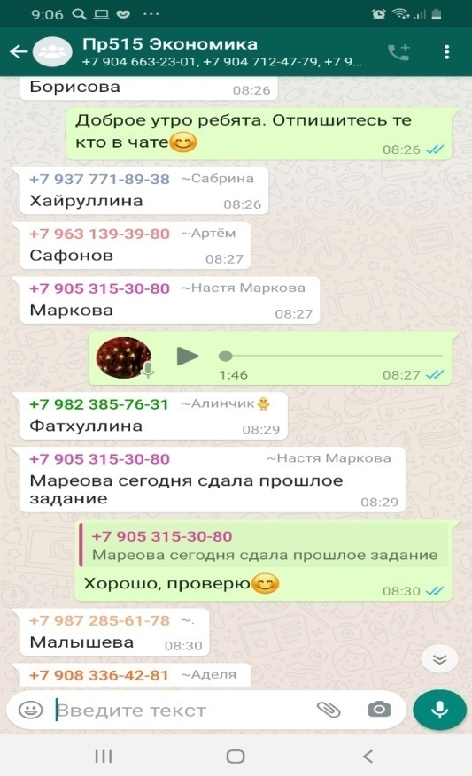
Основные методы дифференцированных заданий при дистанционном обучении в ГАПОУ «Казанском торгово-экономическом техникуме»
WhatsApp (Ватсап) — мессенджер
I
В данном мессенджере производятся следующие действия:
Приветствие обучающихся и наличие студентов на текущей паре;
Ознакомление и постановки целей и задачей данного урока, актуализация знаний, усвоение новых знаний, домашнее задание, рефлексия.
5

Slide 6
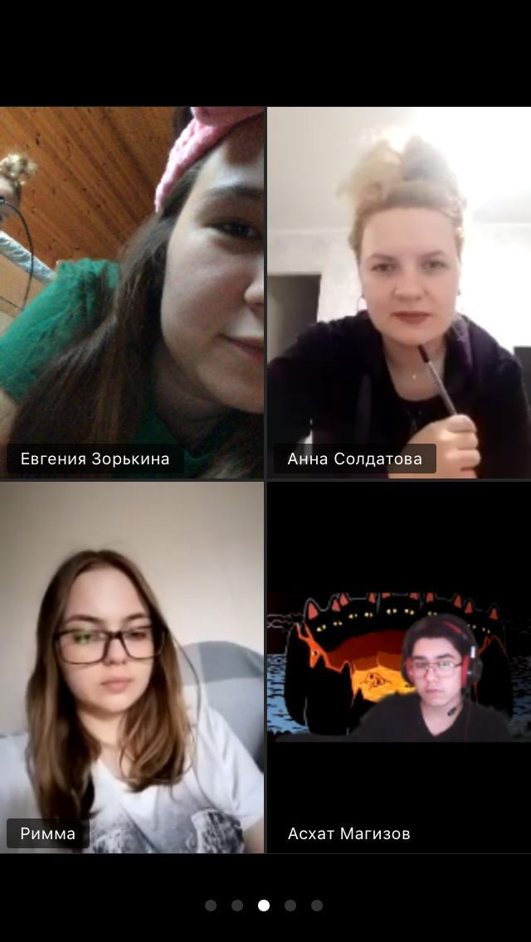
Google Класс — бесплатный веб-сервис, разработанный Google для школ, который призван упростить создание, распространение и оценку заданий безбумажным способом.
Google Класс
II
Полнофункциональное мобильное
приложение Zoom, которое позволит вашим ученикам оставаться на связи в любой точке мира даже без ноутбука или компьютера.
ZOOM
III
Осуществляется направление обучающихся в Google Класс. Задание объясняется голосовым сообщением в мессенджере WhatsApp или используется приложение Zoom для организации текущего урока в режиме видеоконференции с прорабатыванием практических заданий
6

Slide 7
Эффективность удаленной работы
Частая смена заданий и достаточно практики
Урок включает:
5–10 минут организационный этап;
25 минут на изучение материала (ознакомление обсуждение в приложении Zoom, мессенджер WhatsApp );
20 минут на выполнение заданий и 20 -25 минут на письмо от руки.
Исключения
Студенты с ограниченными возможностями по слуху (Максимова Татьяна и Шумилова Александра студенты группы 513). С данными студентами работа осуществляется в мессенджере WhatsApp, где прописывается строгий алгоритм выполнения заданий.
При отсутствии у обучающихся элементарных инструментов для выполнения заданий осуществляется текущая работа на работу в форме презентаций, рефератов, творческих работ.
Взаимодействия
Использование веб-сайта/площадки Google Класс многие обучающие стали хорошо использовать цифровые технологии.
Индивидуальные консультации и по видео через мессенджер WhatsApp
Классные часы и работа в формате «группа 145 –классный руководитель» через приложение Zoom каждую неделю
Онлайн-сервисы мгновенно показывают результаты выполнения заданий
7
6.

Slide 8
ТОП-3 программ для ведения дистанционных занятий в перспективе
Skype
Преимущества:
есть у всех;
прост в использовании.
Недостатки:
требователен к скорости интернета;
нет возможности настроить под себя.
Discord
Преимущества:
требует мало ресурсов;
имеет продвинутые настройки;
активирует микрофон по голосу или нажатию.
Минусы:
нельзя отправлять тяжелые файлы.
Google Hangouts
Преимущества:
простой и понятный интерфейс;
интегрирован с сервисами Google.
Недостатки:
нет возможности настроить под себя;
ограничение в 15 человек в бесплатной версии.
Microsoft Teams
Преимущества:
есть виртуальная доска;
пакет офисных программ интегрирован прямо в чаты;
можно объединять в конференцию до 250 человек.
Недостатки:
запутанный интерфейс
8

Slide 9
Смотри, учись, действуй…
Алиса в Стране Чудес…

